Slide 1


KAYSERİ BÜYÜKŞEHİR BELEDİYESİ
2023
ARSA SATIŞ İHALESİ

Slide 2

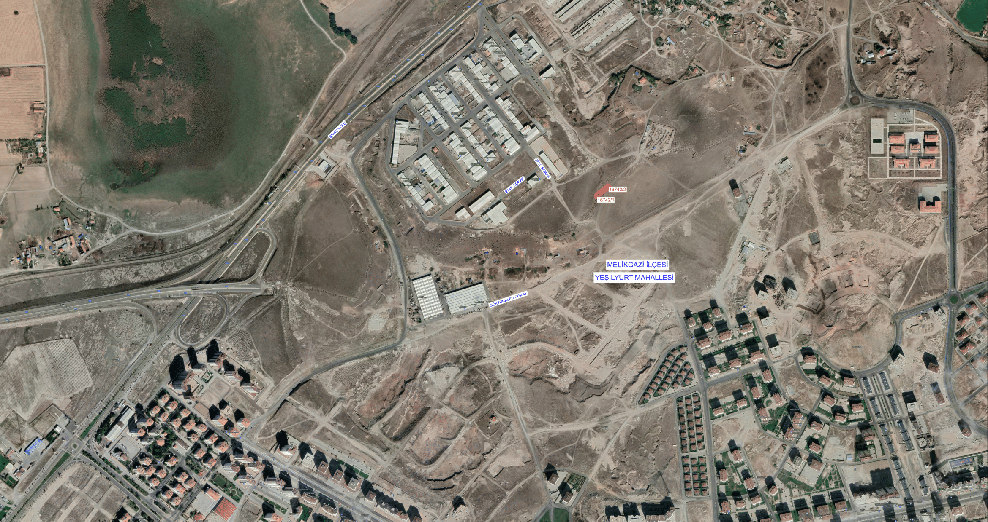
KAYSERİ BÜYÜKŞEHİR BELEDİYESİ
KÜÇÜK SANAYİ ALANI PARSELLERİ
2023

Slide 3
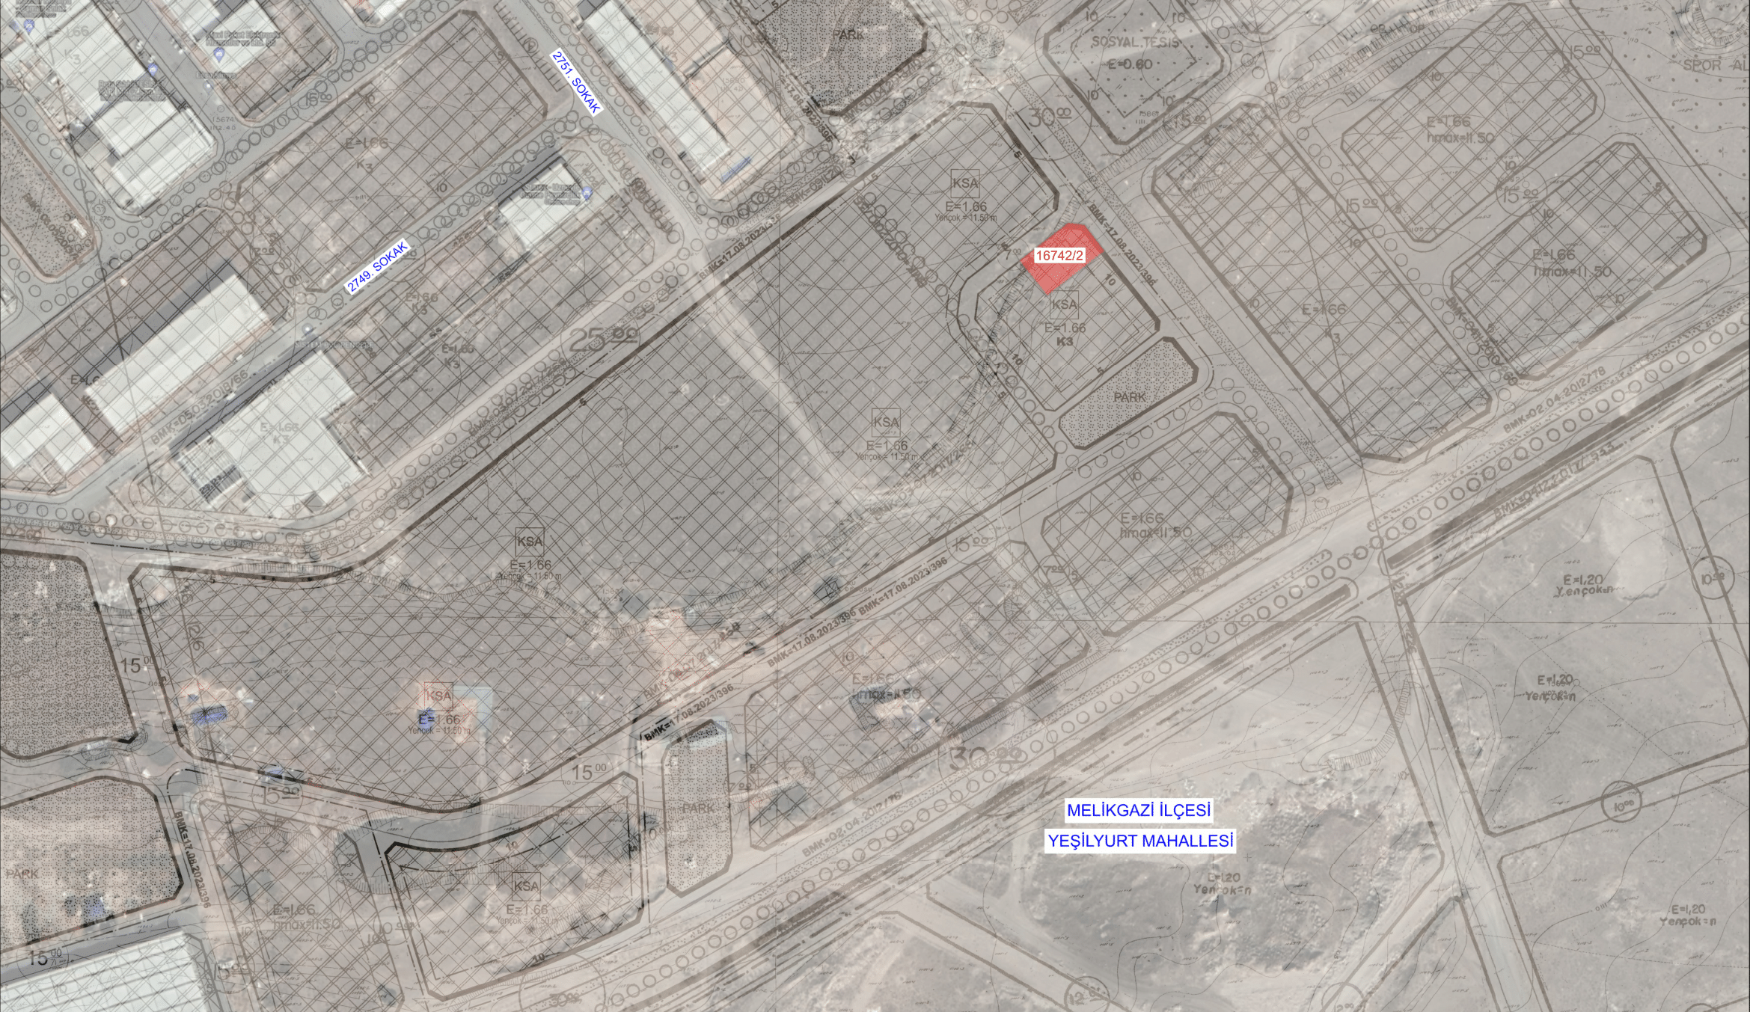
KAYSERİ BÜYÜKŞEHİR BELEDİYESİ
Melikgazi İlçesi, Yeşilyurt Mahallesi, 16742 ada, 2 parsel
SIRA NO
1

Slide 4
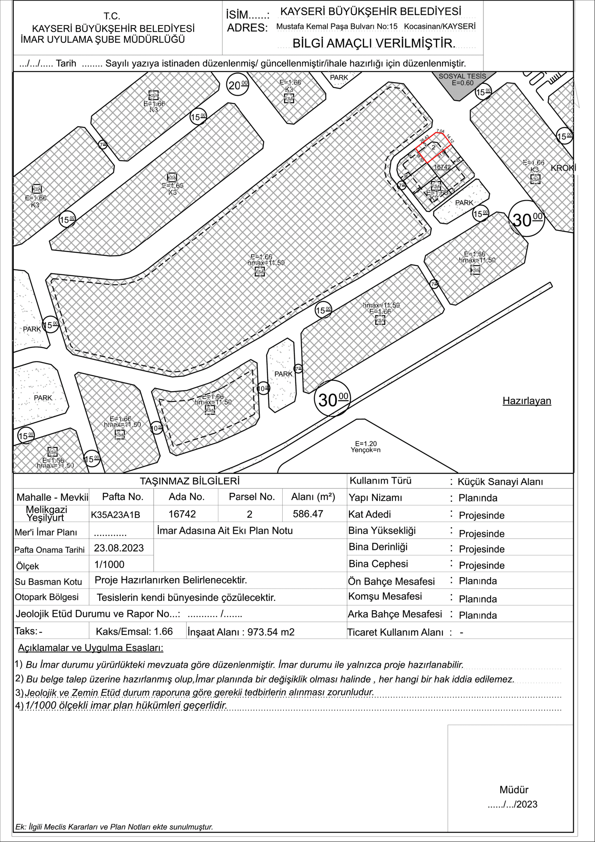
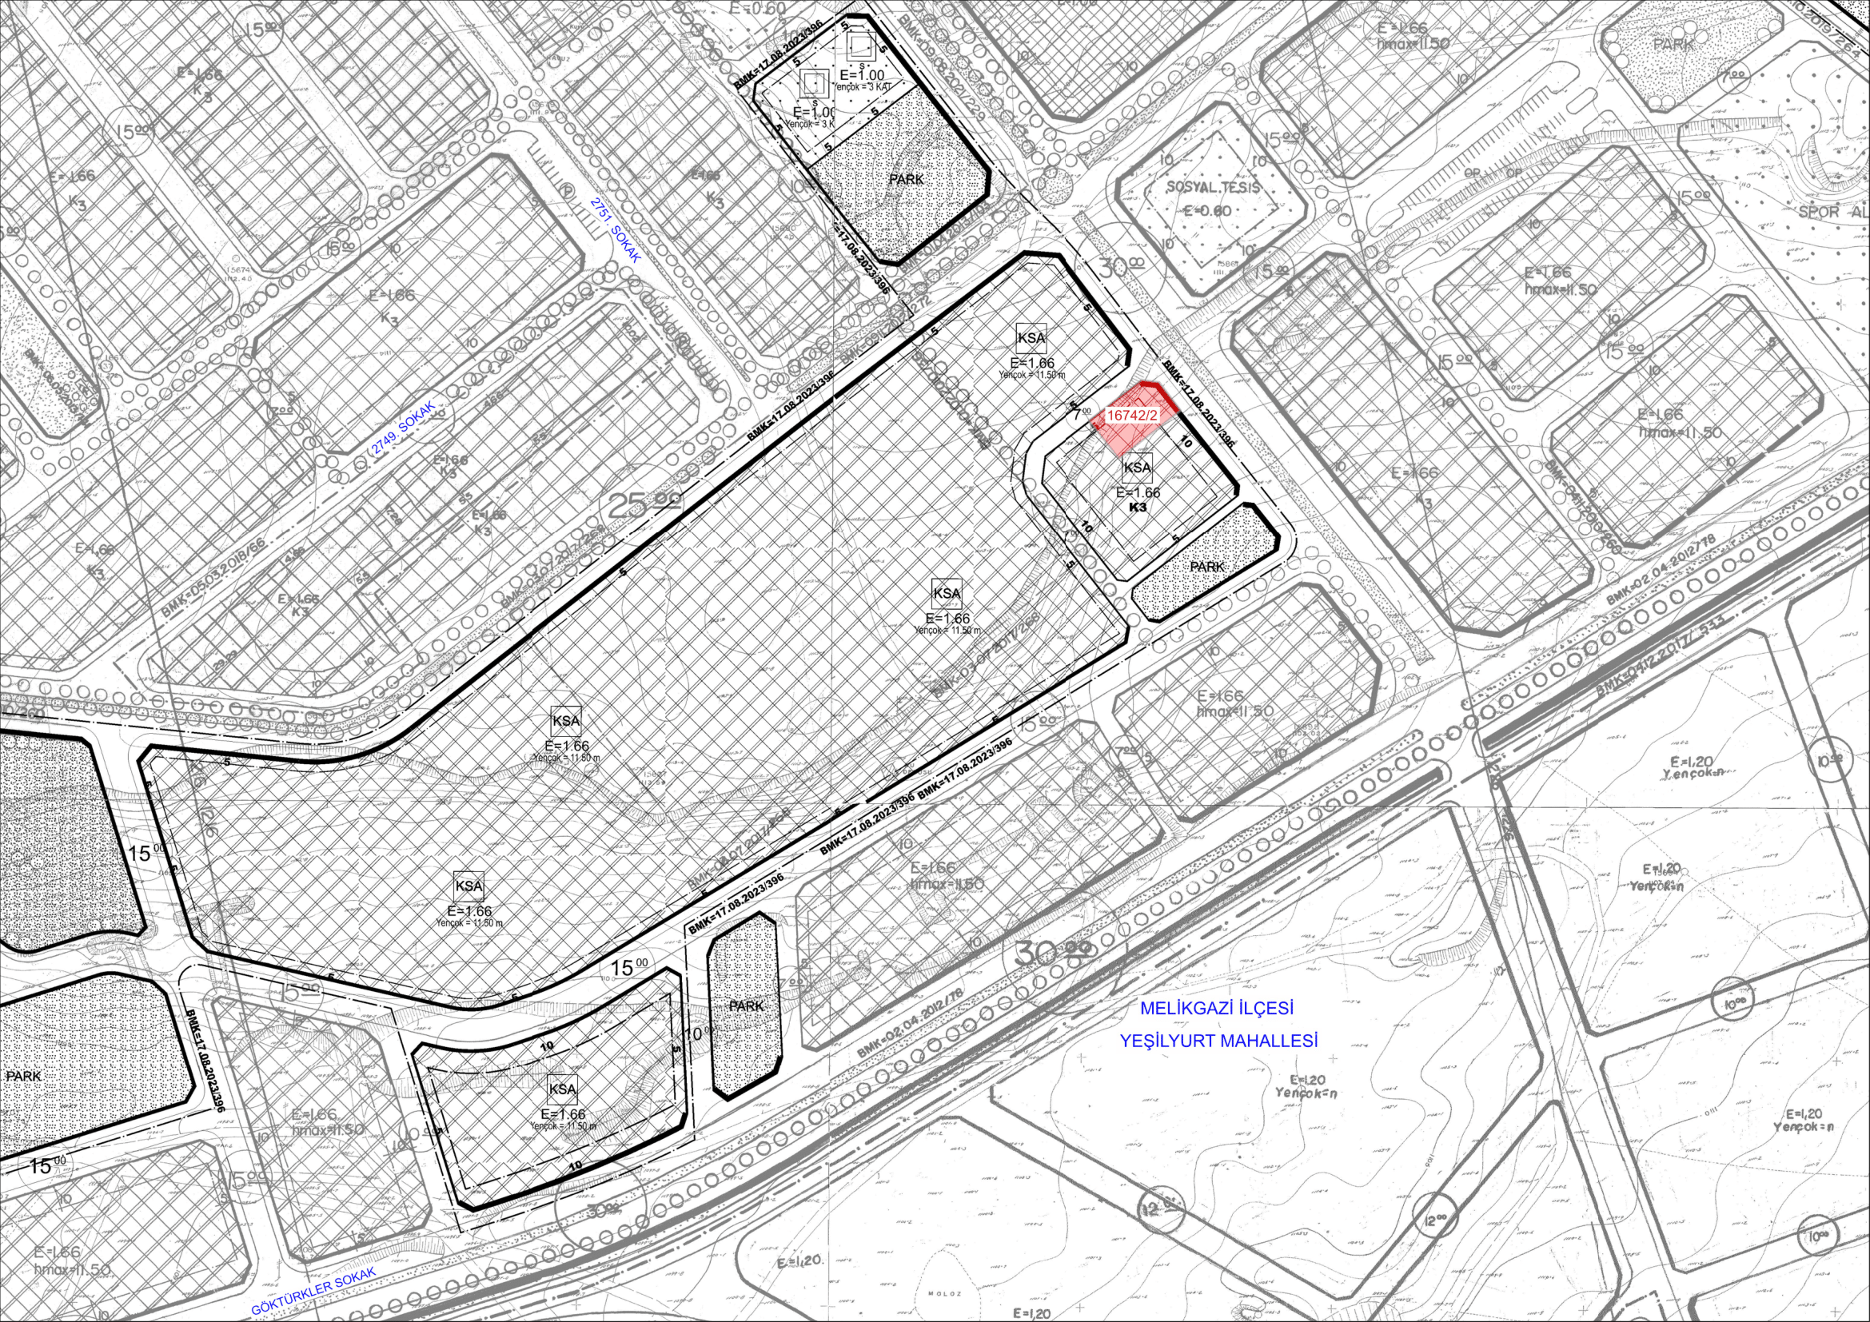
KAYSERİ BÜYÜKŞEHİR BELEDİYESİ
Melikgazi İlçesi, Yeşilyurt Mahallesi, 16742 ada, 2 parsel
SIRA NO
1
MELİKGAZİ İLÇESİ
YEŞİLYURT MAHALLESİ
16742 ADA 2 PARSEL
KÜÇÜK SANAYİ ALANI
Yüzölçümü : 586,47 m²
İnşaat Alanı : 973,54 m²
E: 1.66

Slide 5
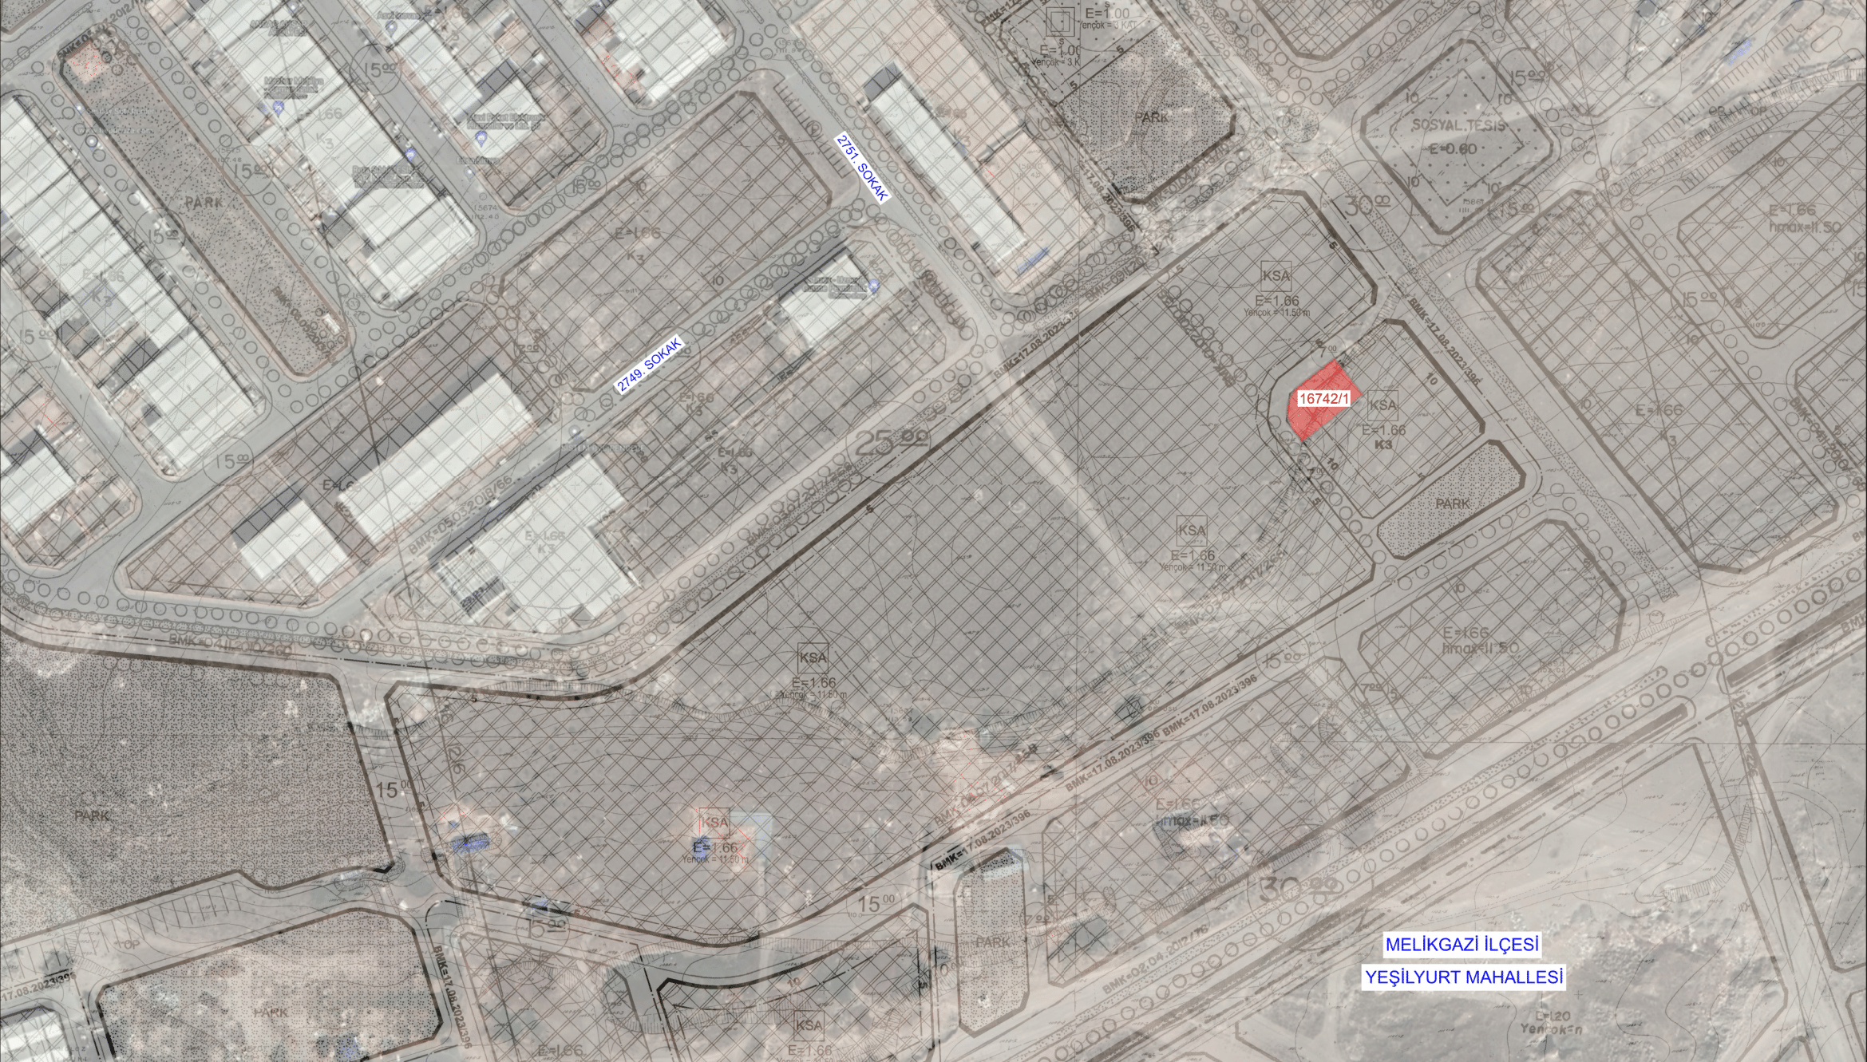
KAYSERİ BÜYÜKŞEHİR BELEDİYESİ
Melikgazi İlçesi, Yeşilyurt Mahallesi, 16742 ada, 1 parsel
SIRA NO
2

Slide 6
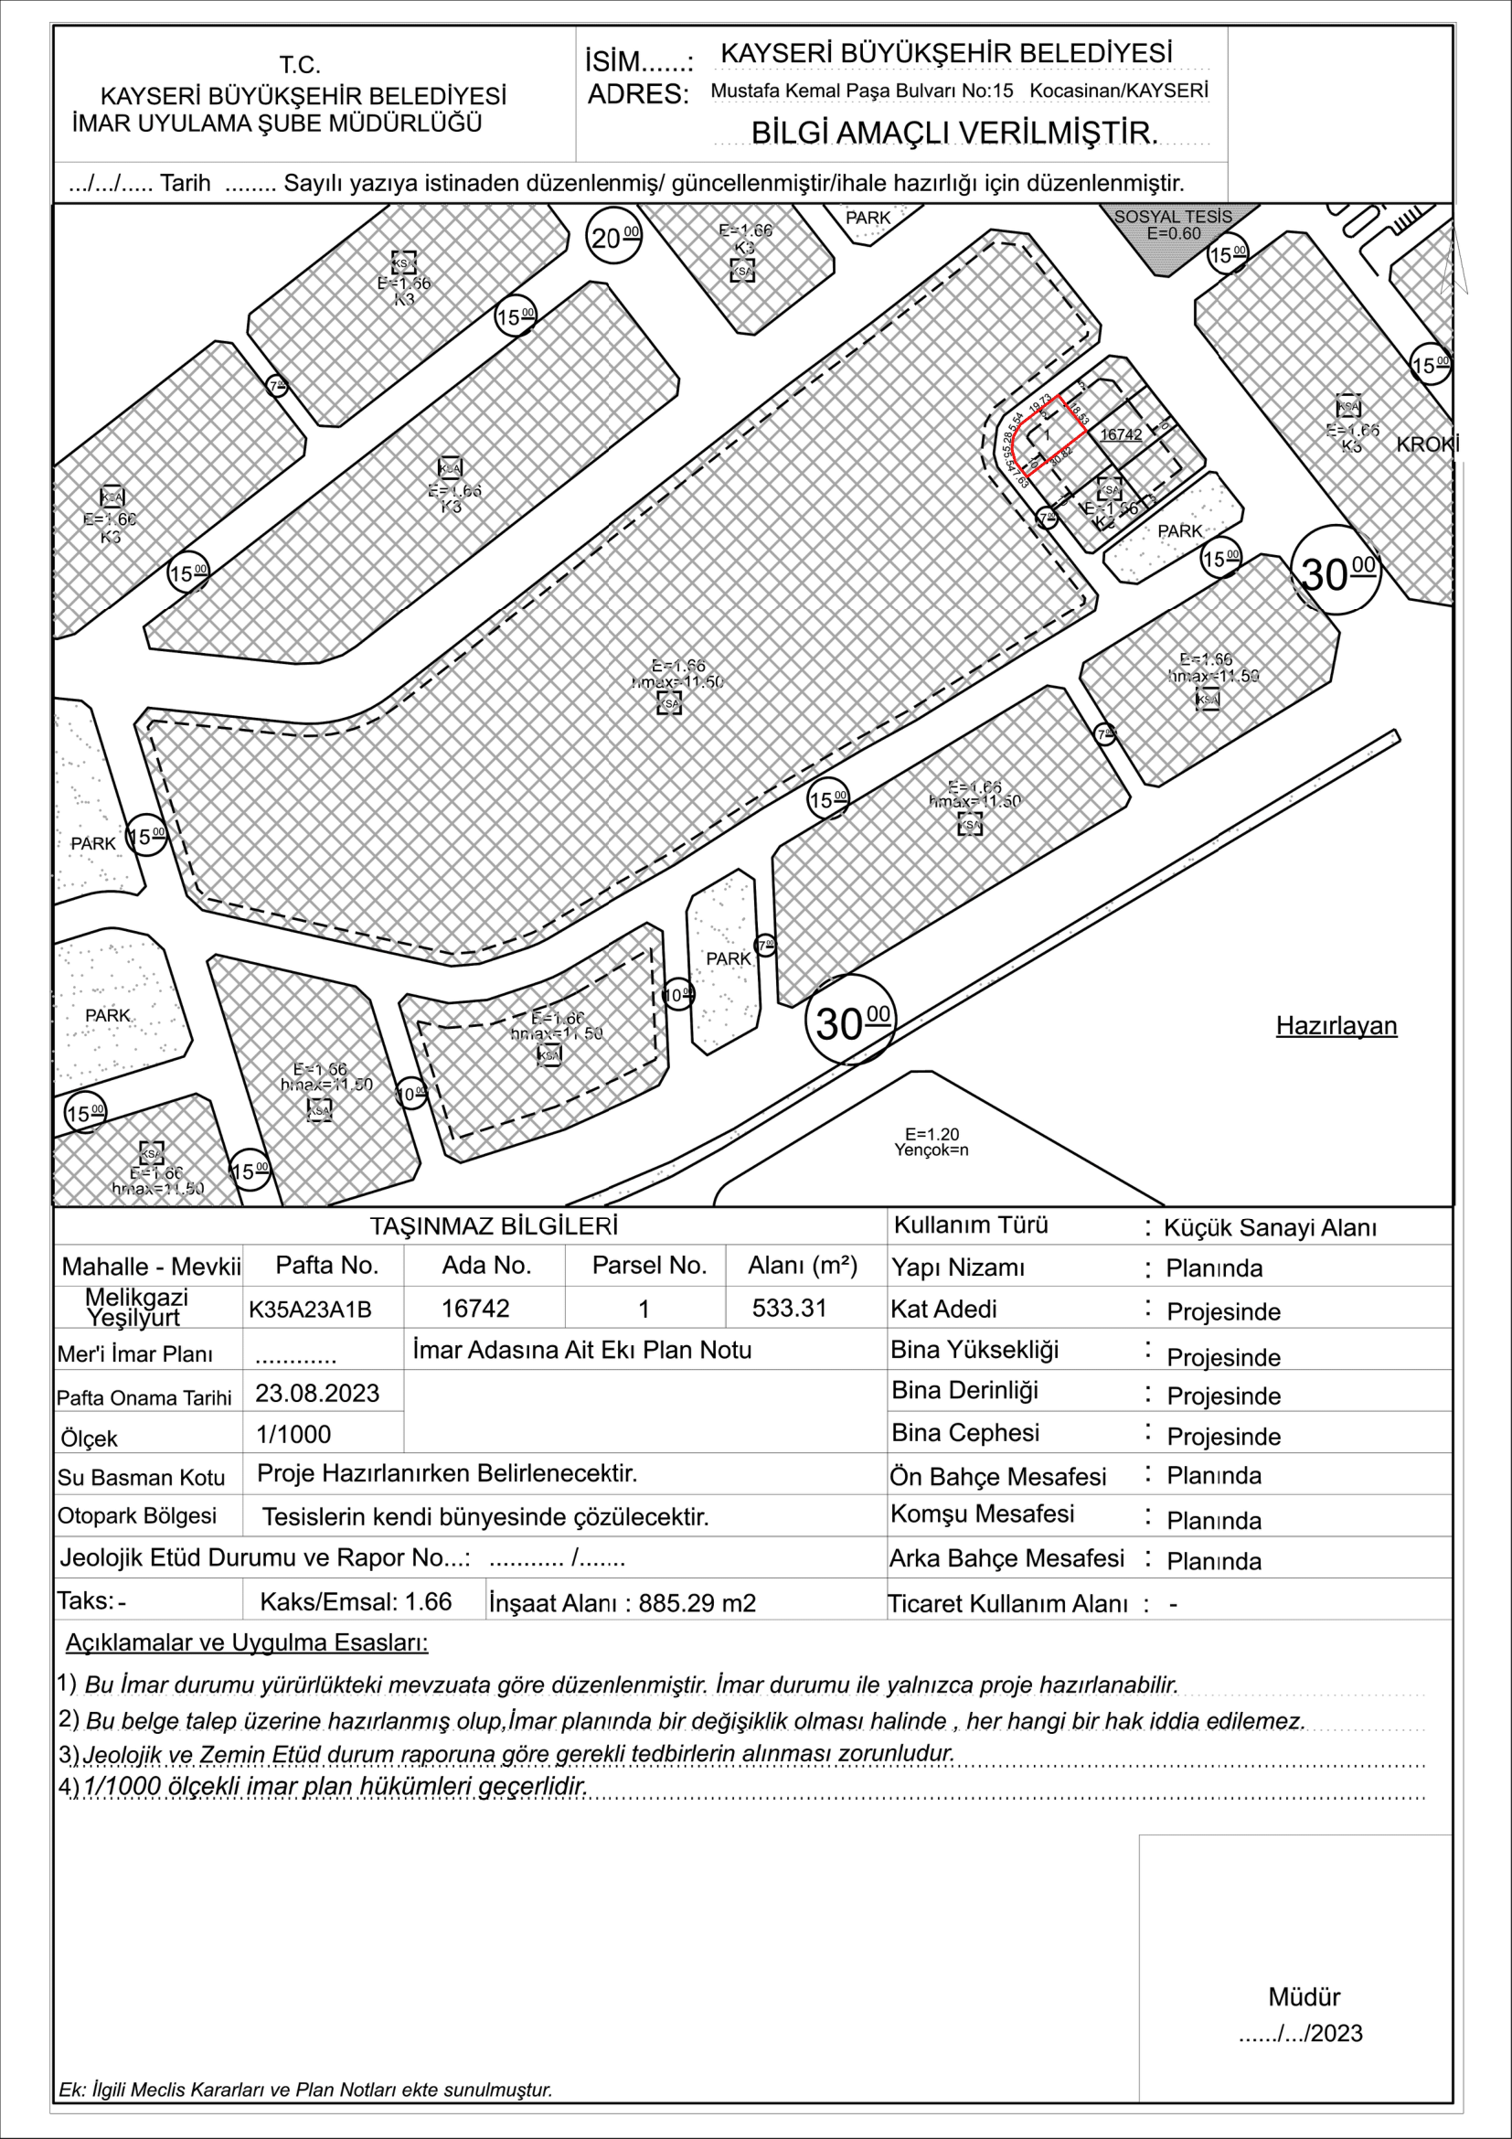
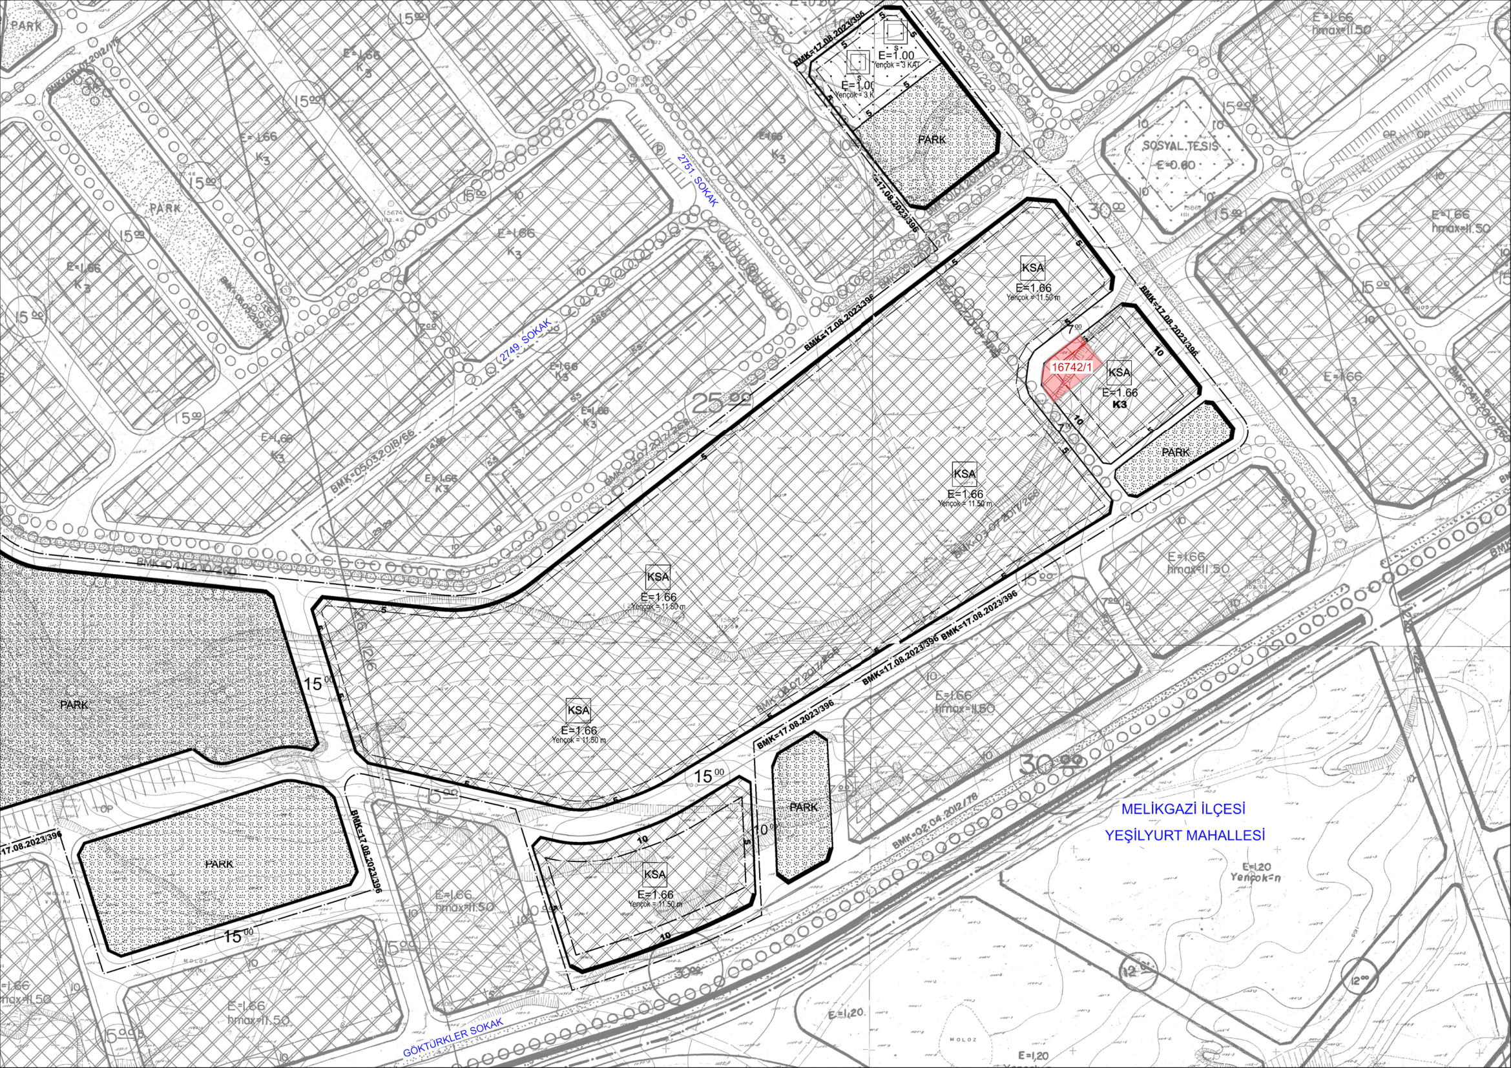
KAYSERİ BÜYÜKŞEHİR BELEDİYESİ
Melikgazi İlçesi, Yeşilyurt Mahallesi, 16742 ada, 1 parsel
SIRA NO
2
MELİKGAZİ İLÇESİ
YEŞİLYURT MAHALLESİ
16742 ADA 1 PARSEL
KÜÇÜK SANAYİ ALANI
Yüzölçümü : 533,31 m²
İnşaat Alanı : 885,29 m²
E: 1.66

Slide 7
2023

